Slide 1






Trường tiểu học Nam Hải
KÍNH CHÀO QUÝ THẦY CÔ GIÁO
M«n: TiÕng ViÖt
LỚP 1
Giáo viên: Trần Thị Thu Hường

Slide 2


Khởi động
Notes:
2

Slide 3
Khởi động
Hát và vận động bài: Cả nhà thương nhau

Slide 4


Slide 5
Thứ hai ngày tháng năm 2024
Tập đọc
Ngôi nhà ấm áp

Slide 6
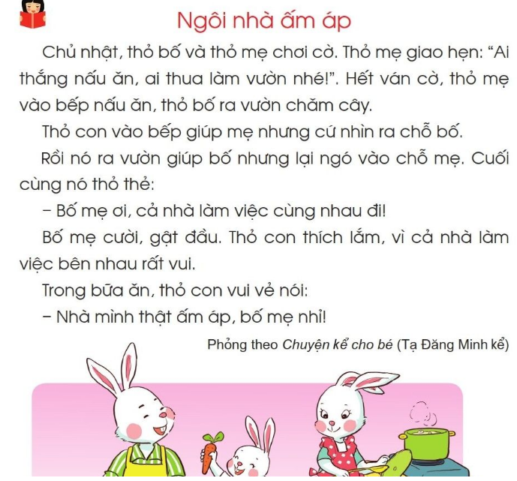

Slide 7
Luyện đọc từ ngữ
giao hÑn
nÊu ¨n
Êm ¸p
gióp bè

Slide 8
2
3
1
4
5
6
7
8
9
10
11
12

Slide 9
Luyện đọc câu
Thá con vµo bÕp gióp mÑ/ nh­ưng cø nh×n ra chç bè.
Råi nã ra v­ên gióp bè/ nh­ưng cø ngã vµo chç mÑ.

Slide 10
TÌM HIỂU BÀI

Slide 11
Ai thắng ván cờ?
Thỏ mẹ thắng

Slide 12
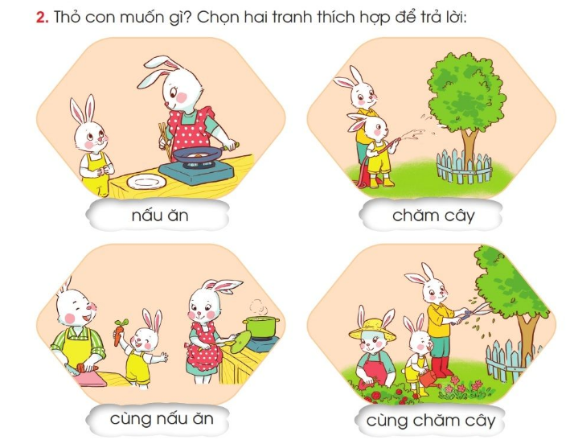
1
2
3
4

Slide 13
Vì sao thỏ con nói “Nhà mình thật ấm áp”?
a. Vì cả nhà yêu thương nhau.

Slide 14
Vận dụng:
Đọc cho người thân nghe bài tập đọc: Ngôi nhà ấm áp.
Chuẩn bị bài sau: Em nhà mình là nhất.

